Slide 1

Otevřené dílny
jako součást inovační infrastruktury
makemore.cz
Michaela Kašpárek Mixová

Slide 2
Co jsou otevřené dílny
a proč o nich mluvíme
SEKCE 1 / 3
makemore.cz

Slide 3
Otevřené dílny / Makerspace
CO JSOU OTEVŘENÉ DÍLNY
Makerspace je prostor, ve kterém mají jednotlivci přístup k nástrojům, technologiím a zdrojům pro tvoření, prototypování a inovace. Makerspacy mohou být součástí knihoven, univerzit, neziskových organizací nebo komerčních prostor. (Institute of Museum and Library Services)
Makerspacy jsou otevřené prostory, ve kterých mohou jednotlivci experimentovat, tvořit a sdílet své projekty. Tyto prostory poskytují přístup k moderním technologiím, jako 3D tiskárny, laserové řezačky a elektronické nástroje, a podporují vzdělávání a spolupráci. (Fab Foundation)
FabLaby jsou technologická centra, která nabízejí přístup k moderním výrobním technologiím jako jsou 3D tiskárny, laserové řezačky, CNC stroje a elektronické nástroje. Tyto laboratoře umožňují lidem tvořit, prototypovat a vyrábět téměř cokoli. FabLaby jsou součástí globální sítě, skrze kterou se sdílí znalosti, dovednosti a projekty. (MIT Fab Foundation)
makemore.cz

Slide 4
Tři pilíře otevřených dílen
CO JSOU OTEVŘENÉ DÍLNY
1
Přístup k technologiím - hardware - digitální výrobu - elektronika - tradiční řemeslo
2
Komunita a sdílení - software - lidé - spolupráce - open source
3
Vzdělávání - rozvoj - bezpečné místo pro chybování
makemore.cz

Slide 5
Prostor pro
CO JSOU OTEVŘENÉ DÍLNY
jednotlivce (studenty, kutily, tvůrce),
školy (STEM výuka, kompetence budoucnosti), firmy a startupy (prototypování, pilotování), komunity (sdílení, inkluze, udržitelnost).
Vyplňují chybějící vrstvu mezi výzkumnými centry a každodenní praxí. Lokální, přístupné, propojující.
makemore.cz

Slide 6
Make more
jako iniciátor a partner
SEKCE 2 / 3
makemore.cz

Slide 7
Make more
MAKE MORE
expertní organizace, která se věnuje systematickému rozvoji otevřených dílen v ČR.
Expertní služba Make Designers – první krok pro školy, knihovny, města či firmy, které zvažují zřízení dílny. Analýza potřeb, návrh konceptu, rozpočet, harmonogram – pomáhá vyhnout se drahým chybám.
FAB25 - organizátor největšího celosvětového setkání inovátorů a manažerů FabLabů.
Maker Faire – organizátor festivalu inovací, kreativity a kutilství v 11 městech České republiky, 30 000+ návštěvníků ročně.
Iniciátor Asociace otevřených dílen (propojování, advokacie, metodiky).
makemore.cz

Slide 8

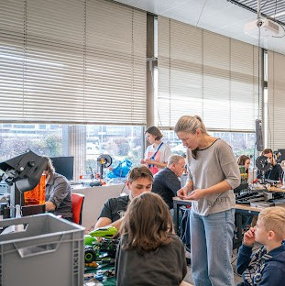
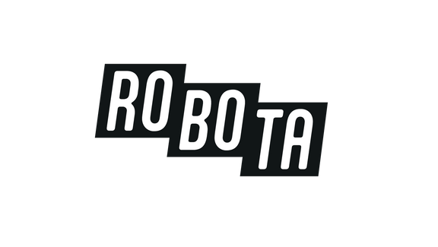
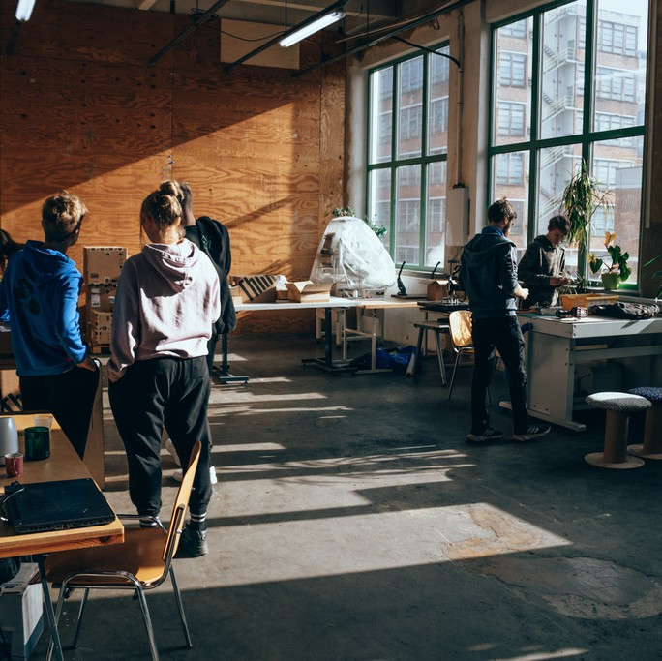
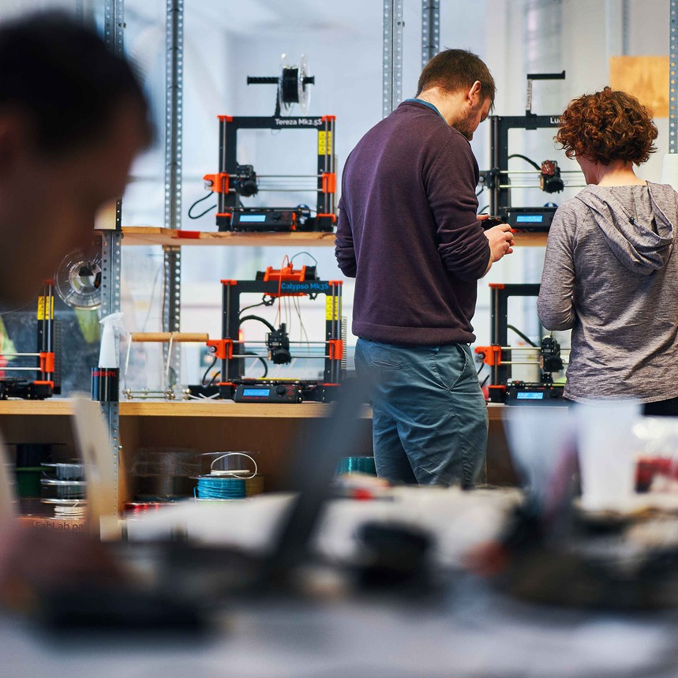




Příklady dopadu – co se povedlo
MAKE MORE
Město + Dům dětí a mládeže
Vysoká škola
Inovační centrum

Slide 9
Co potřebujeme od systému – role státu, krajů a ekosystému
SEKCE 3 / 3
makemore.cz

Slide 10
Uznání otevřených dílen jako infrastruktury veřejného zájmu – podpora nejen investiční (stroje), ale i provozní (lidé, programy).
SYSTÉMOVÉ POTŘEBY
1
2
Propojení na krajské strategie, systémová podpora skrze RIS3, IROP, OP TAK atd.
3
Otevřené dílny se sdílenými standardy, daty a know-how.
4
Otevřená spolupráce s ministerstvy, agenturami (CzechInvest, MPO, MK, MŠMT), městy, regiony.
makemore.cz

Slide 11
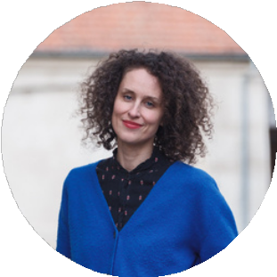
Spojte se s námi
makemore.cz
Michaela Kašpárek Mixová
+420 605 267 778
michaela@makemore.cz

